Slide 1

DOM Events, часть 1
ORTDNIPRO.ORG/JS

Slide 2
1. Событийная модель

Slide 3
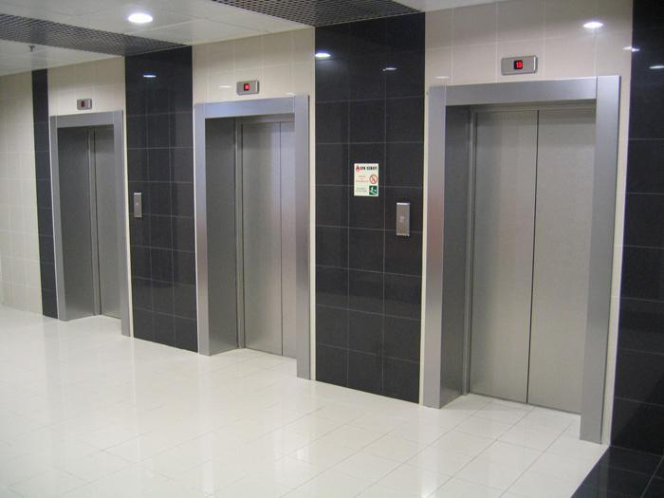
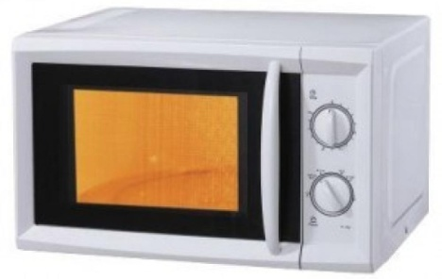
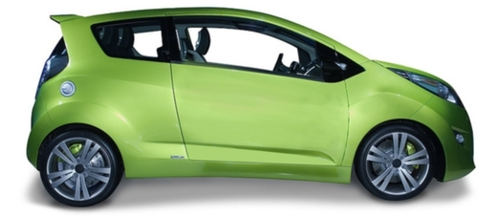
Событийно-ориентированная система управления
Каждая из этих вещей делает что-то в ответ на действия пользователя. Можно сказать каждое действие пользователя это событие, и на него нужно как-то отреагировать.
3

Slide 4
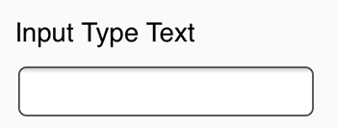

События возможные для одних элементов, могут не существовать для других
Поддерживает ввод с клавиатуры, события «фокус» и «потеря фокуса».
Не поддерживает ввод с клавиатуры, и событий «фокус» и «потеря фокуса» для него тоже быть не может.
Однако есть набор событий который поддерживают все элементы: клик, наведение курсора мыши и т.д.
4

Slide 5
2. Подписка на события

Slide 6
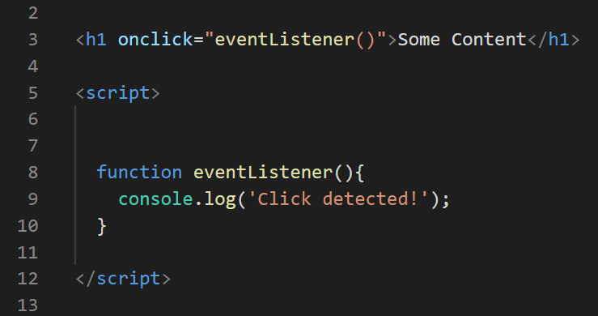
Как указать браузеру какую функцию и когда вызывать?
Через соответствующие атрибуты тегов
6

Slide 7
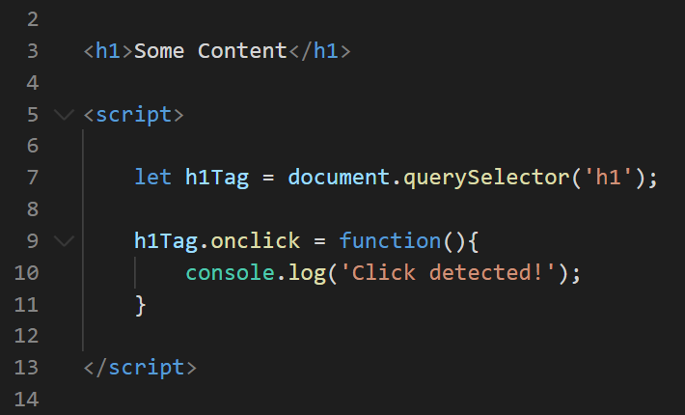
Как указать браузеру какую функцию и когда вызывать?
Через свойства объектов входящих в дерево документа
7

Slide 8
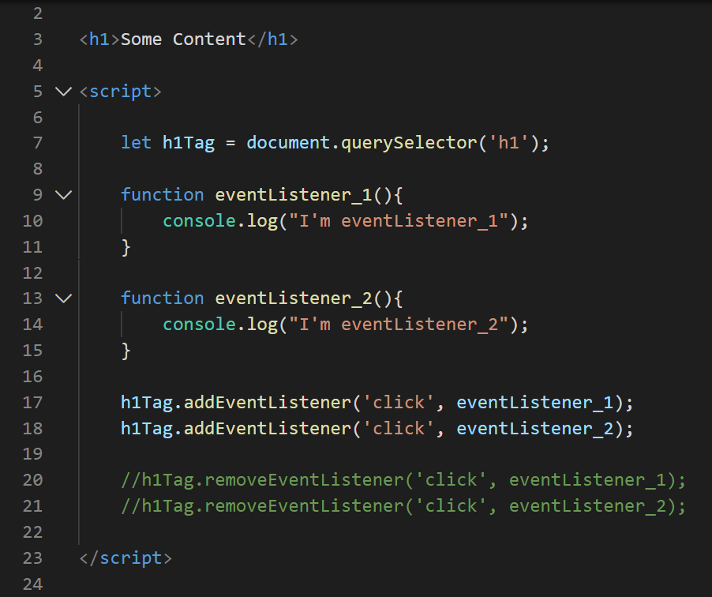
Как указать браузеру какую функцию и когда вызывать?
При помощи метода .addEventListener() можно на одно событие повесить множество обработчиков. А при необходимости и снять обработчик при помощи .removeEventListener().
8

Slide 9
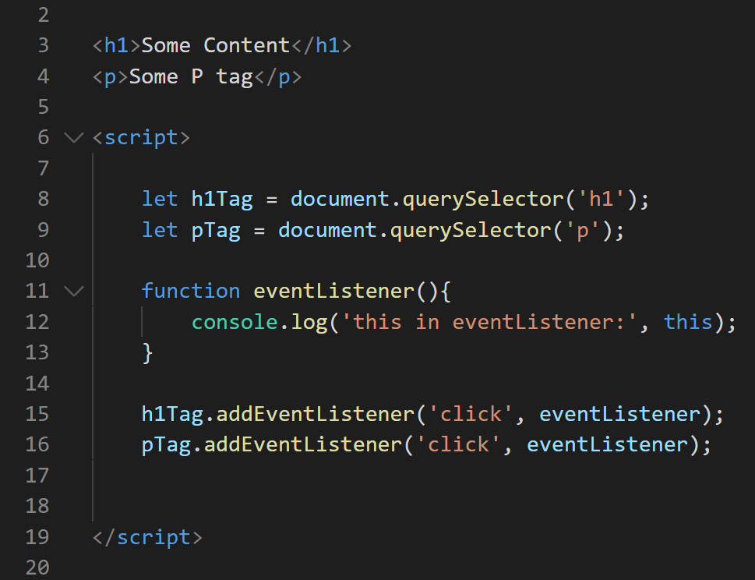
Вспоминаем this
Функция обработчик становиться частью объекта-элемента, и вызывается как его метод. Поэтому ключевое слово this в обработчике ссылается на объект который вызвал обработчик события.
9

Slide 10
3. События
onLoad,
onDOMContentLoaded

Slide 11
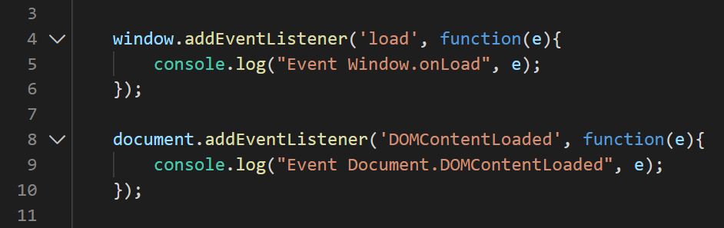
Событие window.onload
Событие onload (объекта window, он же globalThis) срабатывает тогда когда загружен (и обработан) HTML документ и все подключаемые файлы, в т.ч изображения, стили т.д.
11

Slide 12
Событие document.DOMContentLoaded
Событие DOMContentLoaded доступно для объекта document через .addEventListener() и срабатывает тогда когда загружен HTML документ и JS файлы (завершилась ли загрузка изображений и css-файлов неважно).
12

Slide 13
3. Информация о событии

Slide 14
Информация о событии
Чтобы обработать событие, недостаточно знать о том, что это – «клик» или «нажатие клавиши». Могут понадобиться детали: координаты курсора, введённый символ и другие, в зависимости от события.
Браузер может дать много полезной информации о событии, для этого он создаёт объект, в свойства которого записывает детали произошедшего события. И передаёт этот объект функции обработчику события.
14

Slide 15
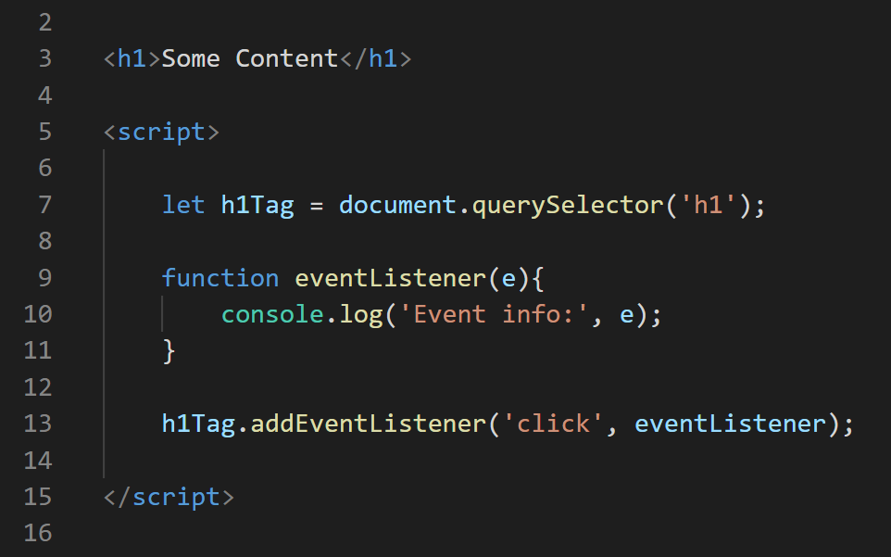
Информация о событии
Браузер записывает информацию о событии в объект т.н. «объект события», который передаётся первым аргументом в функцию обработчик события. Если она принимает параметры, т.к. это является необязательным.
15

Slide 16
Информация о событии
Разные события – разные объекты с информацией о них.
В зависимости от типа события, объект с детальной информацией о событии содержит разные наборы полей, например: для событий мыши он содержит координаты курсора, а события клавиатуры он содержит данные о нажатых клавишах.
16

Slide 17
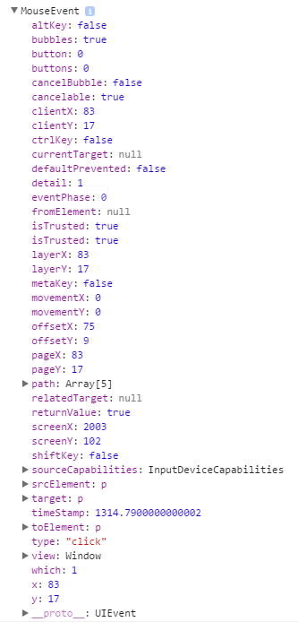
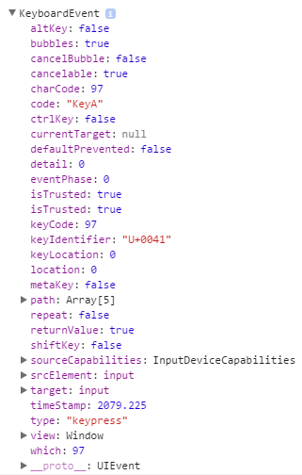


Информация о событии
Разные события – разные объекты с информацией о них.
17

Slide 18
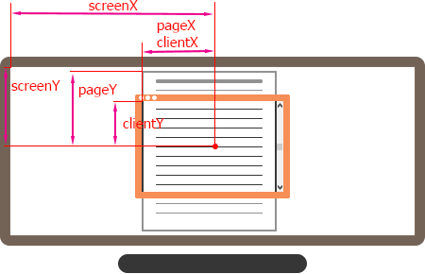
Информация о позиции курсора (пальца)
18

Slide 19
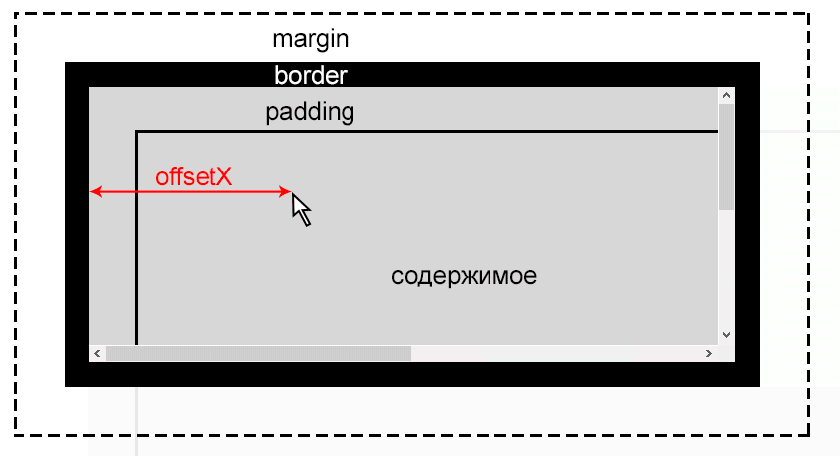
Информация о позиции курсора (пальца)
19

Slide 20
4. Немного практики

Slide 21
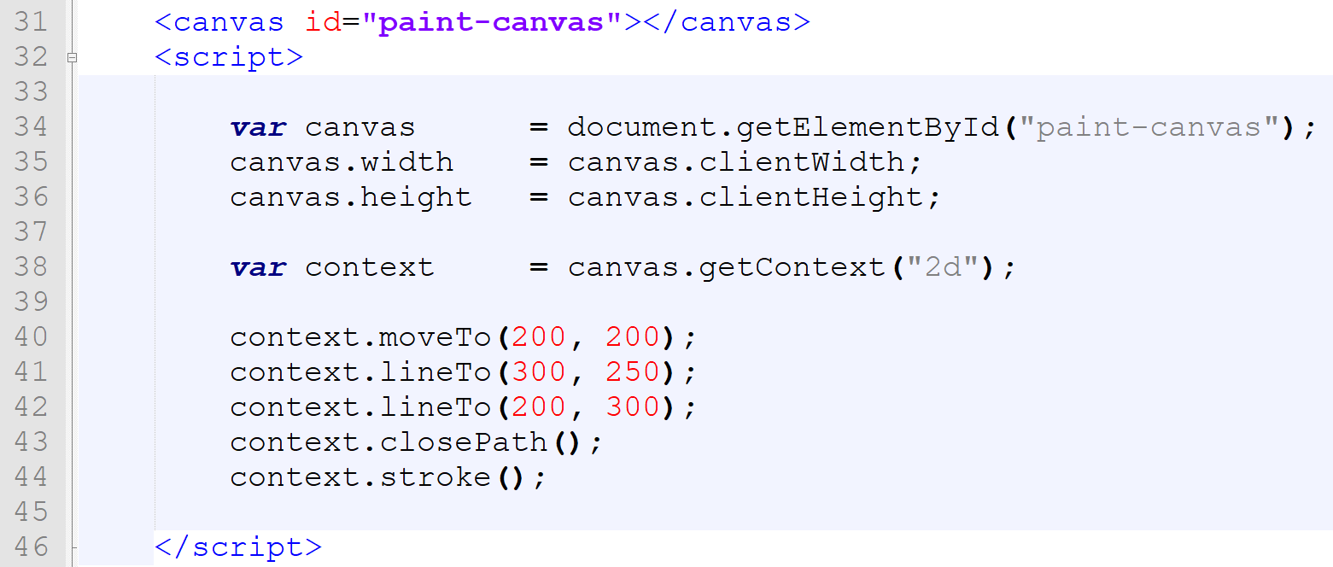
Рисование, Графика, Canvas
Тег canvas – представляет собой «холст», прямоугольную область в которой можно рисовать. Контекст canvas’a – объект который содержит множество методов для рисования на «холсте».
21

Slide 22



Рисование, Графика, Canvas
Рисование на canvas’е основано на отрисовке примитивов.
Штриховых (контурных фигур) – в названии методов и свойств есть слово stroke;
Заполненных фигур, в названии методов и свойств есть слово fill;
Наложении спецэффектов (тени, развороты, искажения и т.п.).
22

Slide 23

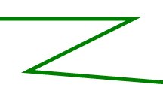

Рисование, Графика, Canvas
Примитивы можно рисовать при помощи функций-заготовок: прямоугольник (rect()), эллипс (ellipse()) и т.п.
Либо самостоятельно задав контур фигуры состоящей из множества линий. Для этого есть функции beginPath() и closePath() – для случаев когда нужно замкнуть контур (между первой и последней точкой фигуры).
23

Slide 24
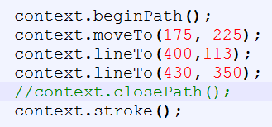
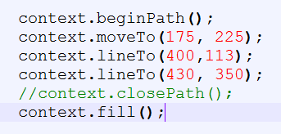
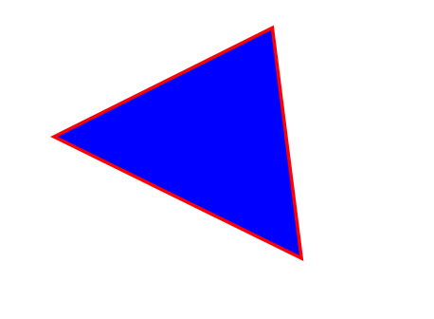
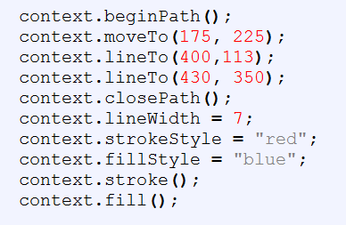
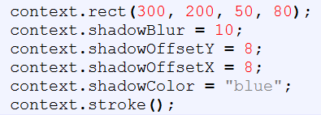

Рисование примитивов
24

Slide 25
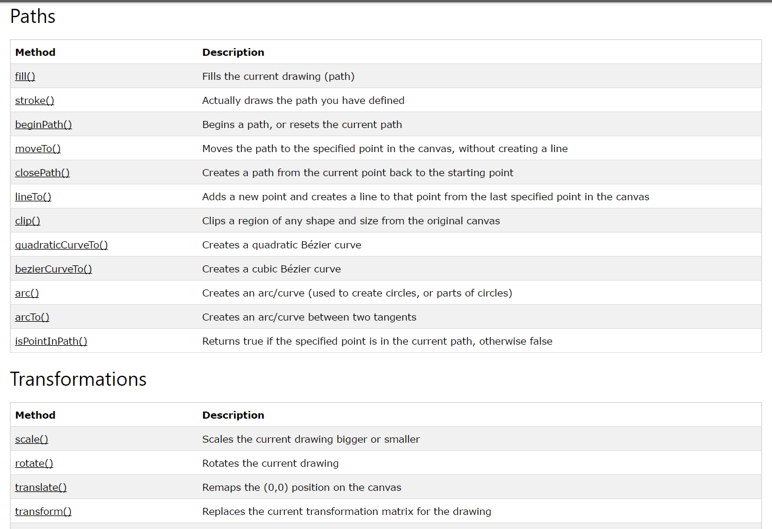
Свойства (графические атрибуты «холста»)
Подробнее: http://www.w3schools.com/tags/ref_canvas.asp
25

Slide 26
5. «Paint» на JavaScript

Slide 27
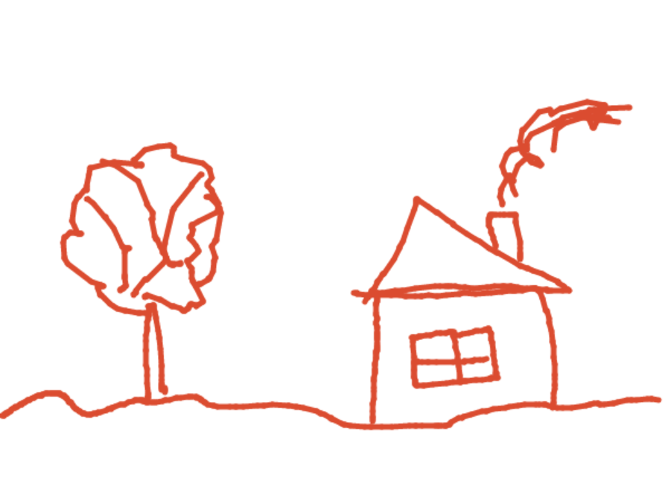
«Paint» на JavaScript
Простой аналог программы «Paint» на базе JavaScript и canvas.
Воспользуйтесь шаблоном в репозитории занятия:
./src/paint-example
27

Slide 28
Будет полезным

Slide 29
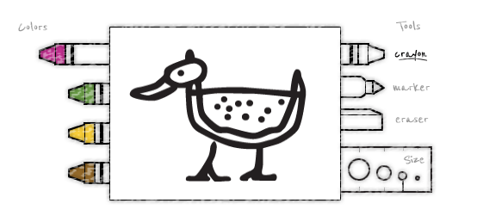
JavaScript + Canvas = Paint
http://www.williammalone.com/articles/create-html5-canvas-javascript-drawing-app/
29

Slide 30
На следующем занятии

Slide 31
На следующем занятии
Обработка событий (DOM Events), часть 2

